Slide 1
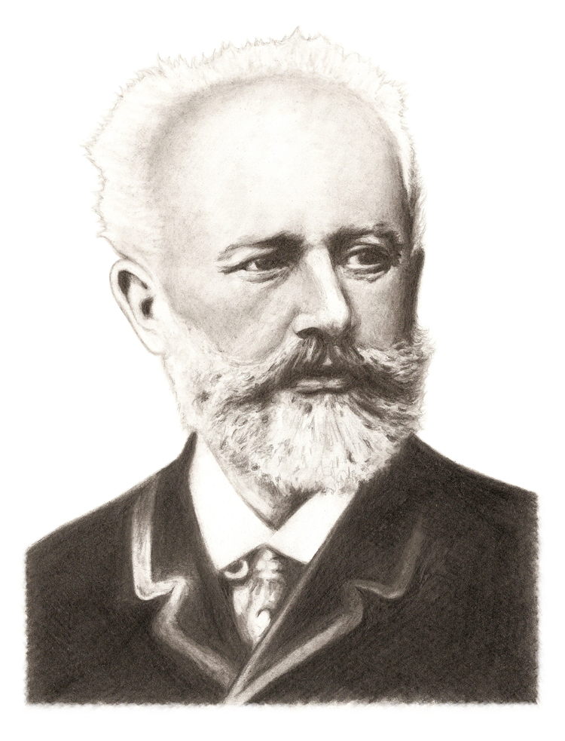
П.И.Чайковский – фортепианный цикл «Времена года». «Петр Ильич, как редко кто, любил жизнь…Каждый день имел для него значительность и прощаться с ним было грустно при мысли, что от всего пережитого не останется никакого следа» Брат П.И.Чайковского М.И.Чайковский.

Slide 3
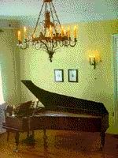
фортепиано - клавишный музыкальный инструмент. В переводе с итальянского: форте – громко, пиано – тихо.

